Slide 1
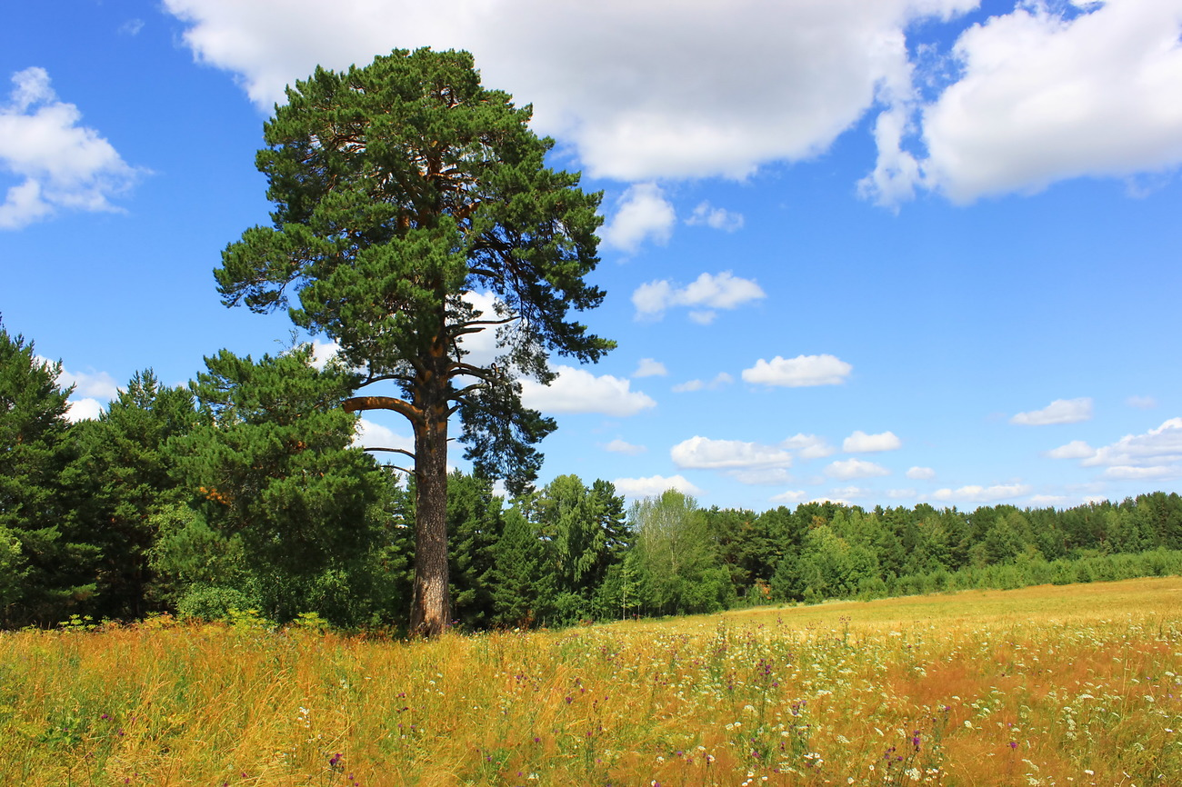
Россия, матушка-Россия, Прекрасней нет на свете мест: Поля и сосны вековые, И стынь озёр, и синь небес.
Ты — бесконечные просторы, Ты — изумрудные луга,

Slide 2
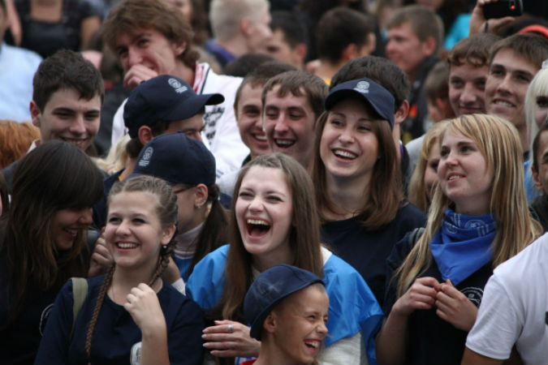
Ты — дух людей, в крови которых Любовь к Отчизне навсегда.

Slide 4
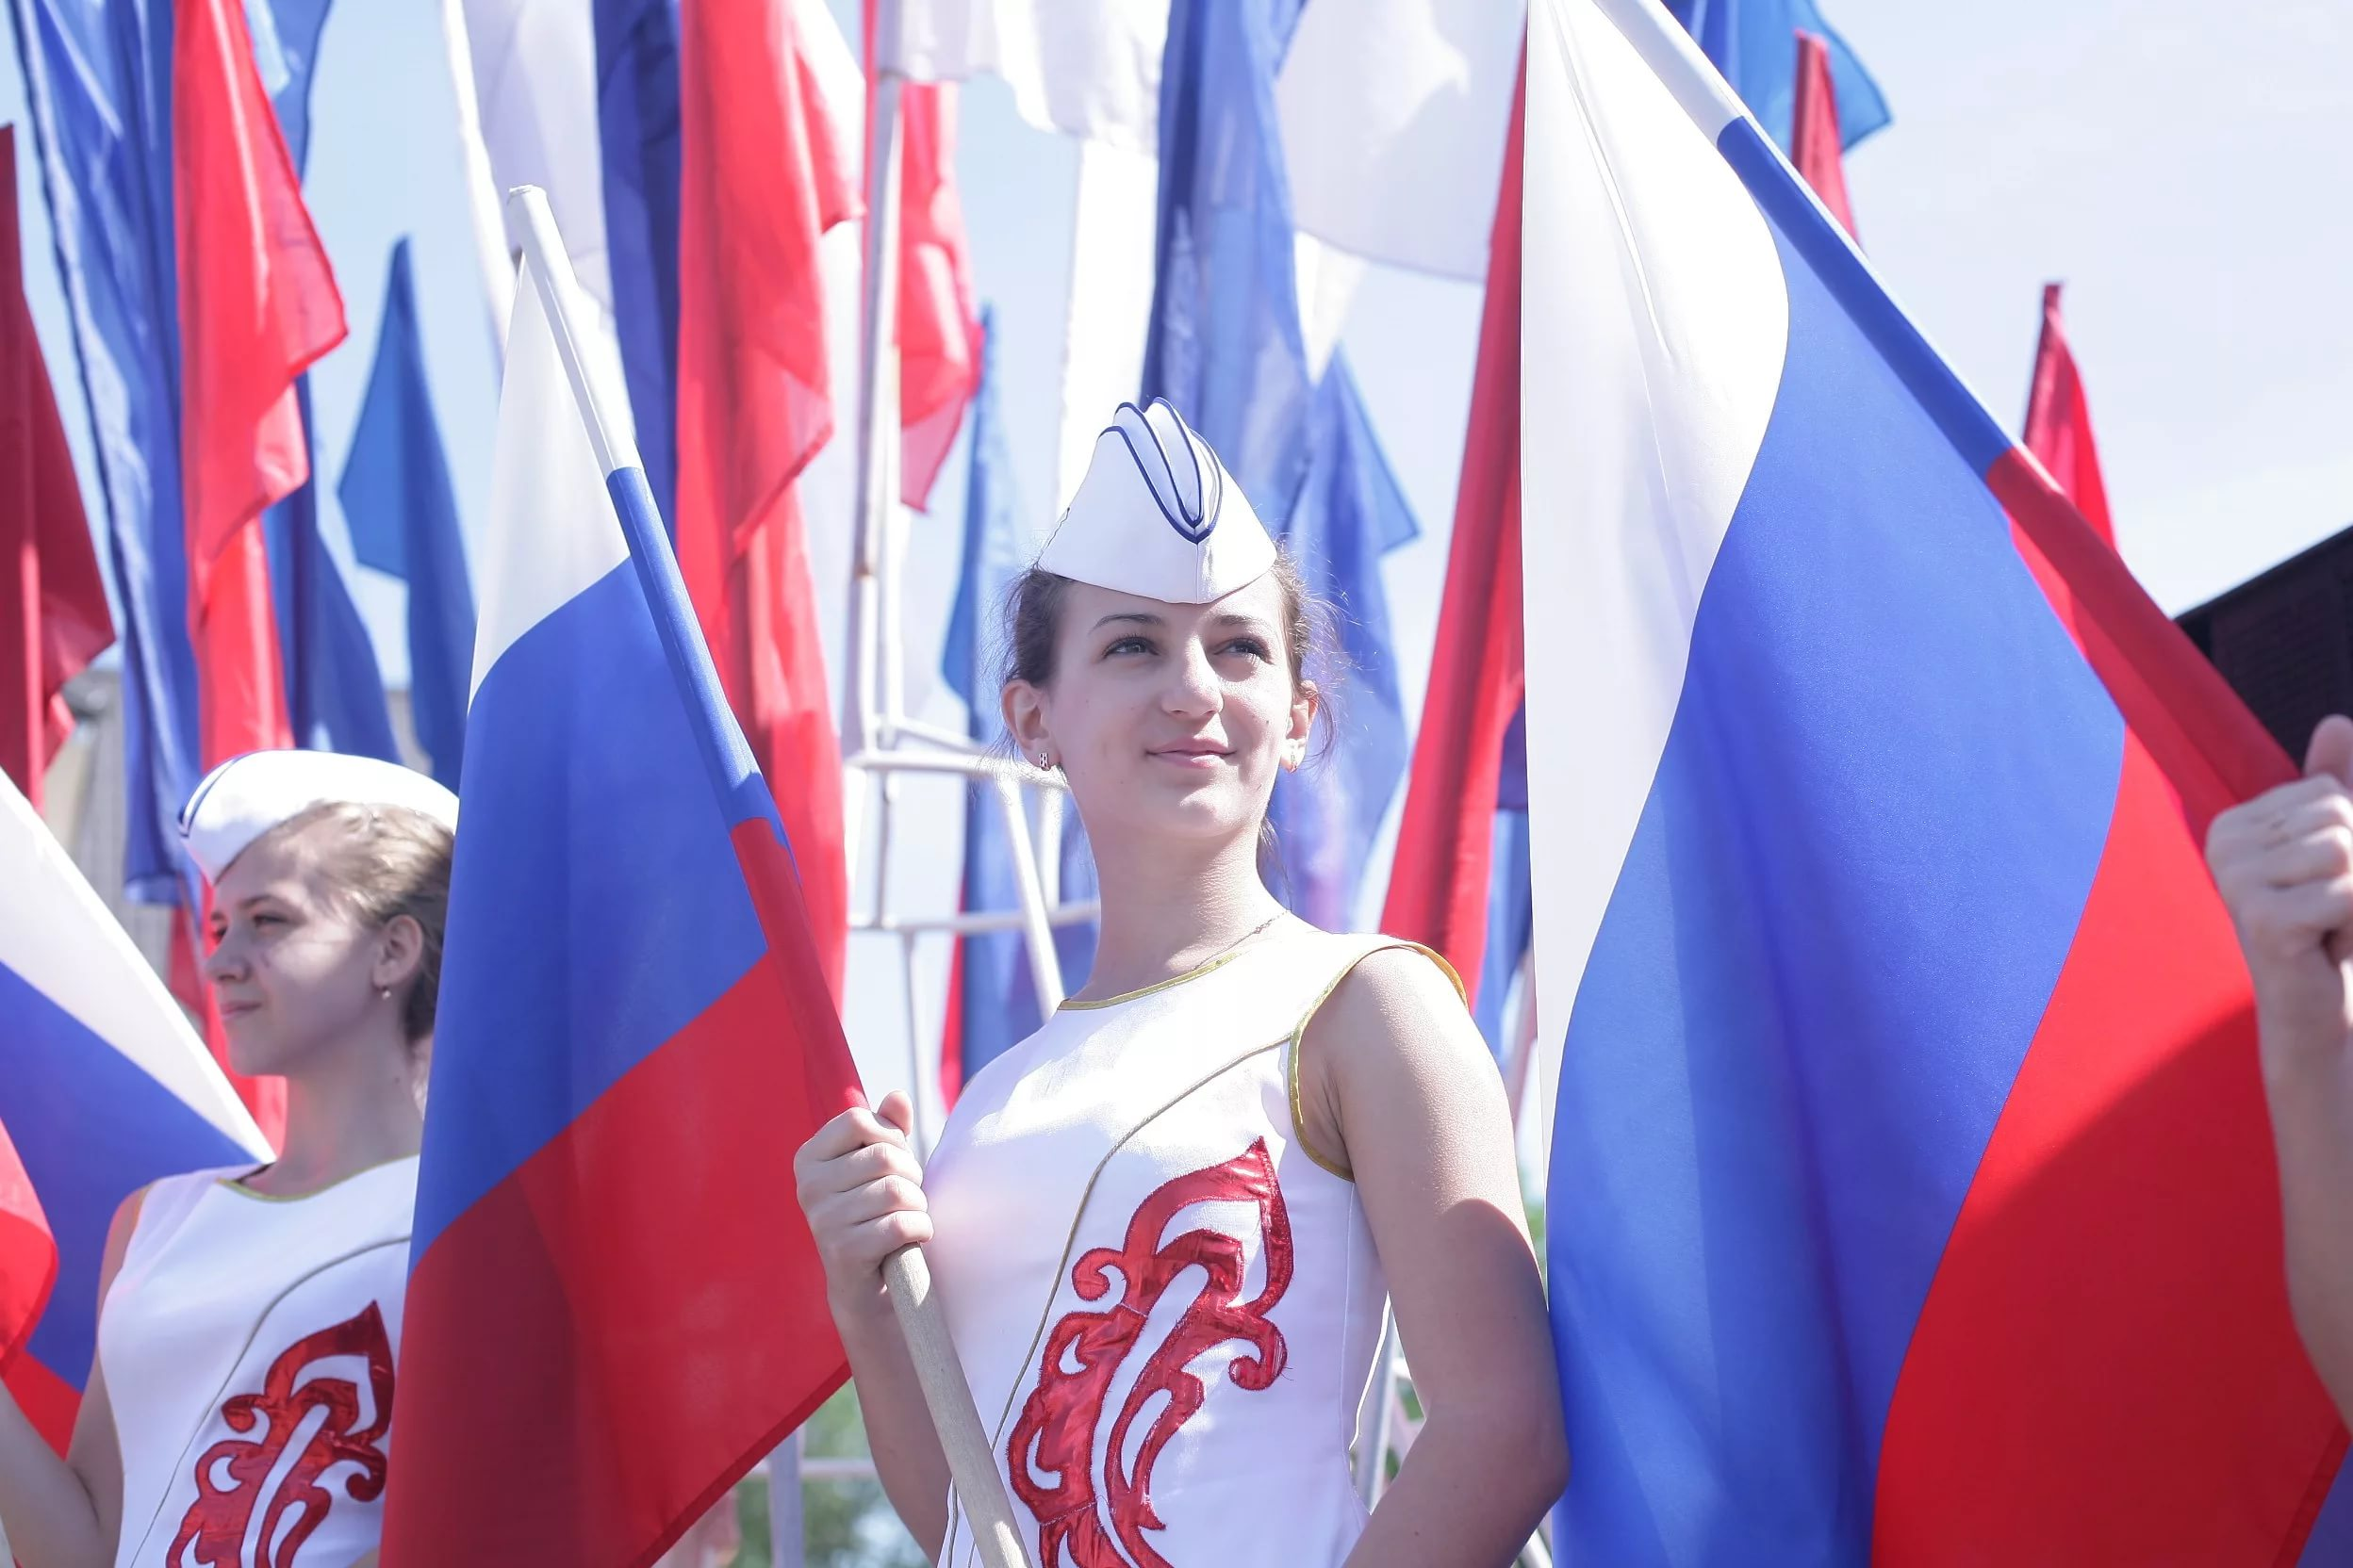
Белый цвет признан как цвет мира, чистоты, благородства.
Синий указывает на верность и честность.
Красный — мужество и кровь.

Slide 5
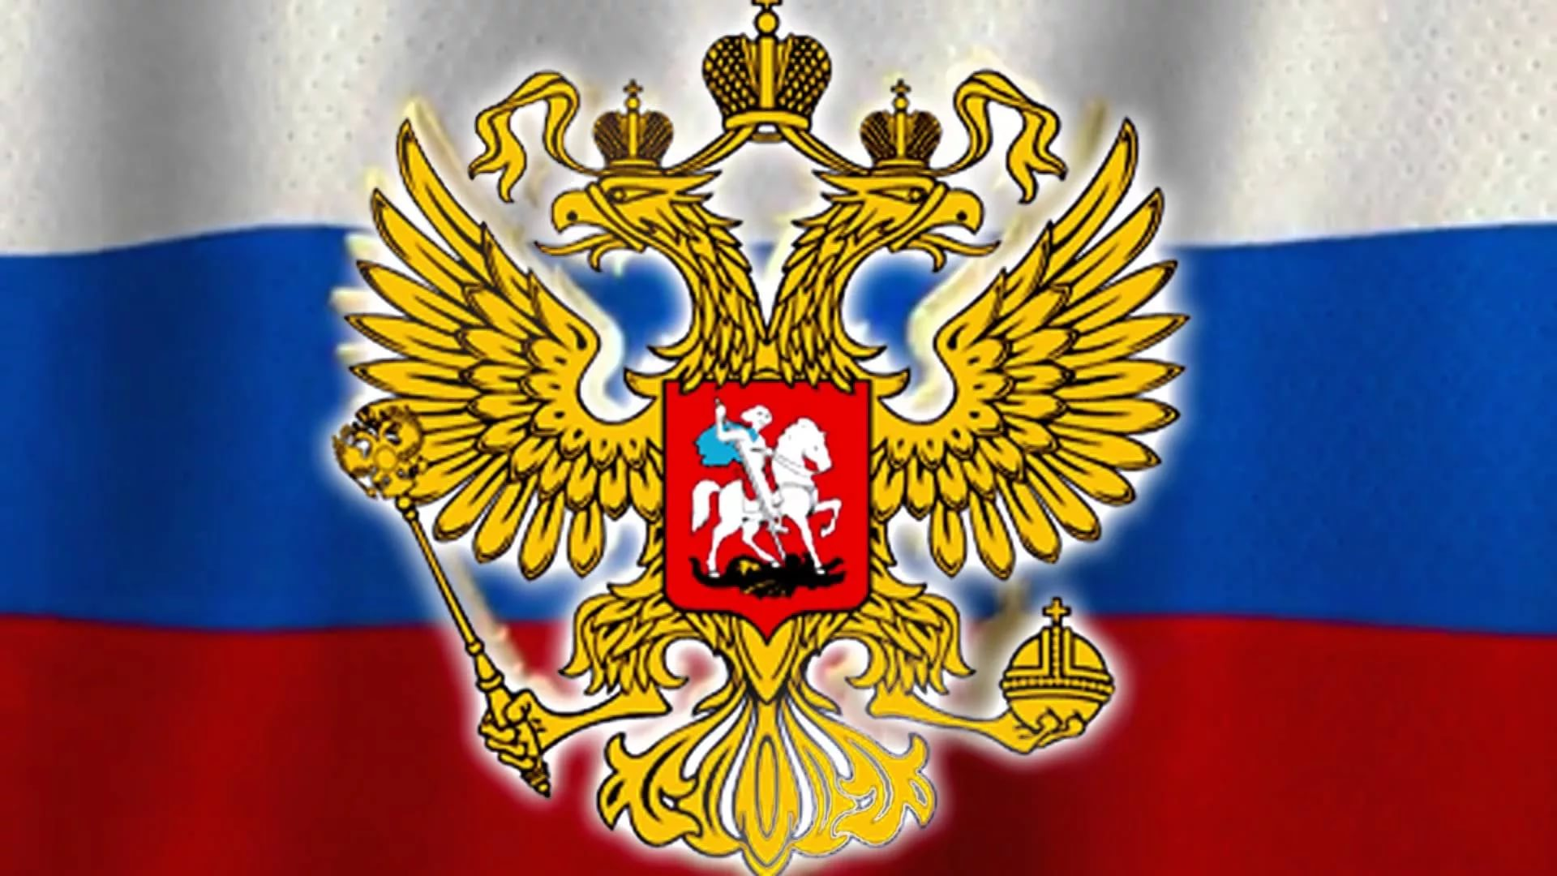
Двуглавый орел смотрит в две противоположные стороны и охватывает взглядом всю Азию и Европу, что демонстрирует единство этих могущественных начал. Его расположение указывает на объединение многонациональных российских земель. Короны. Три монарших убора обозначают суверенитет РФ, соединение ранее завоеванных царств или же Пресвятую Троицу. Держава олицетворяет государственную власть и могущество. Георгий Победоносец это образ победы сил добра над злом. Воин стал олицетворением защитника Отечества. Тройной ряд из перьев – единство таких понятий как доброта, истина и красота. Щит- говорит о защите земли от врага.

Slide 6
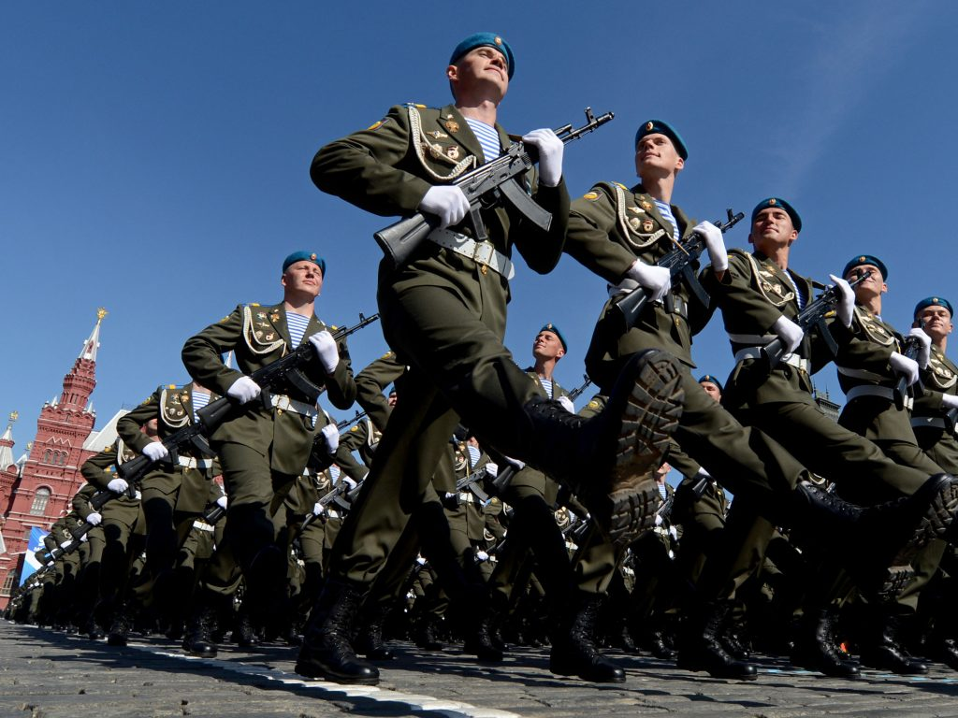

Slide 7
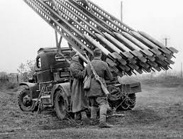
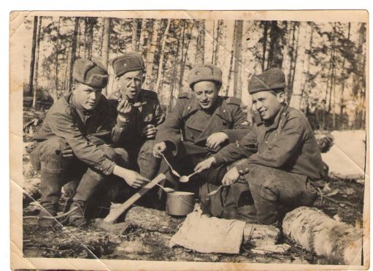
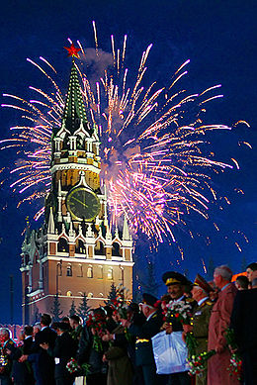
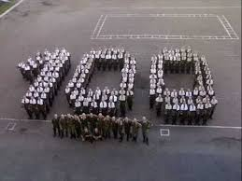
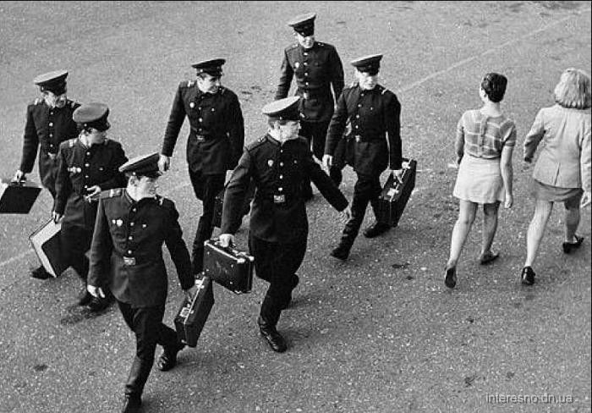

Slide 8
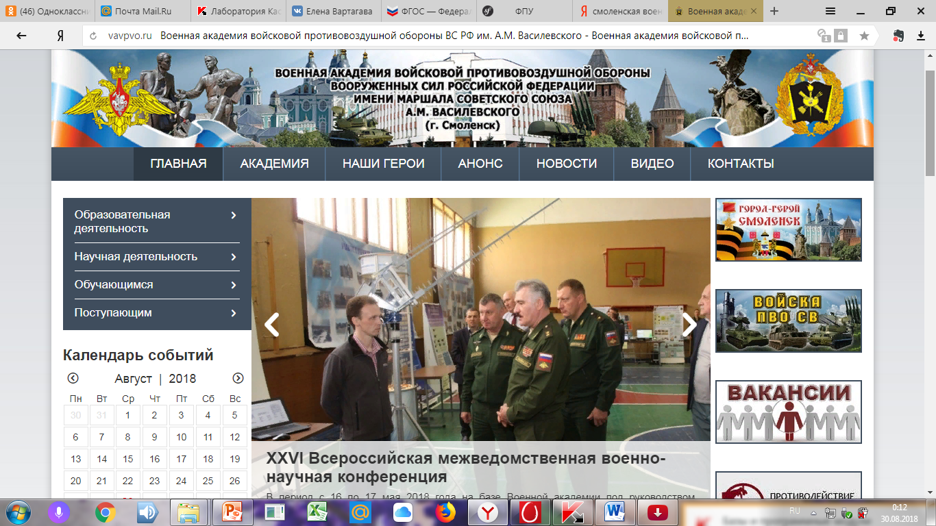

Slide 9
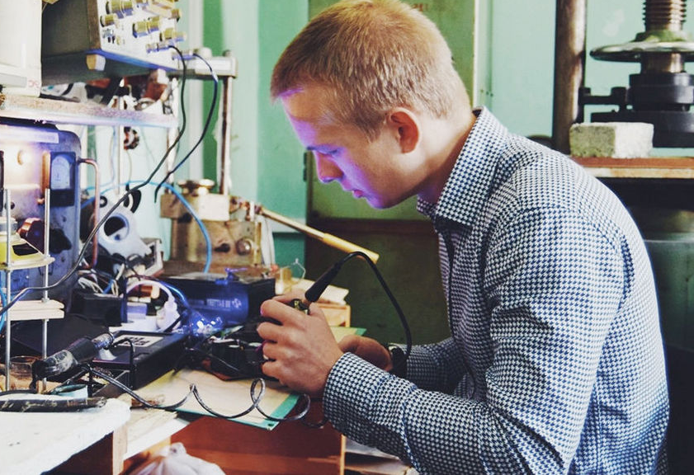
Наука – двигатель прогресса, Страна не может без науки жить, Быть уважаемой, добиться в Мире веса, С культурой процветающей дружить.

Slide 10
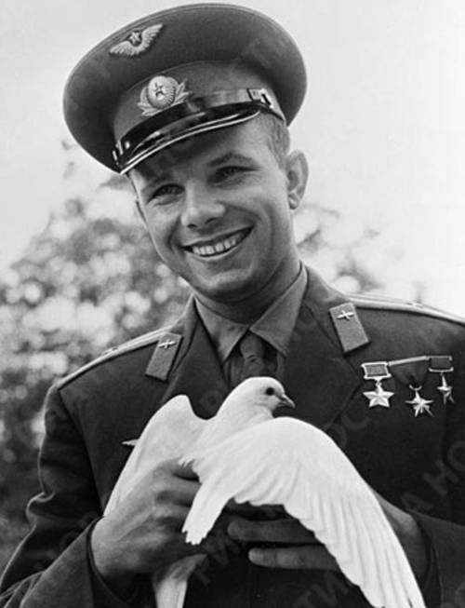
12 апреля 1961 года Юрий Гагарин стал первым человеком в мировой истории, совершившим полёт в космическое пространство

Slide 11
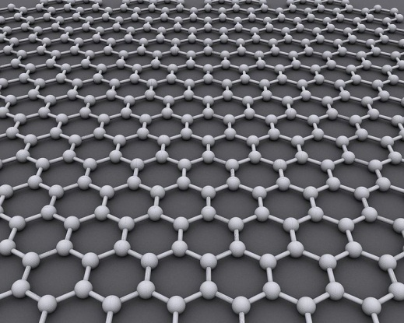
Сэр Константи́н^{[4]} Серге́евич Новосёлов (род. 23 августа 1974, Нижний Тагил, СССР) — российский^{[5]} и британский^{[6]}физик. Лауреат Нобелевской премии по физике 2010 года (совместно с Андреем Геймом), член Лондонского королевского общества (с 2011).
По состоянию на май 2018 года имеет более 140000 цитирований своих работ.

Slide 12
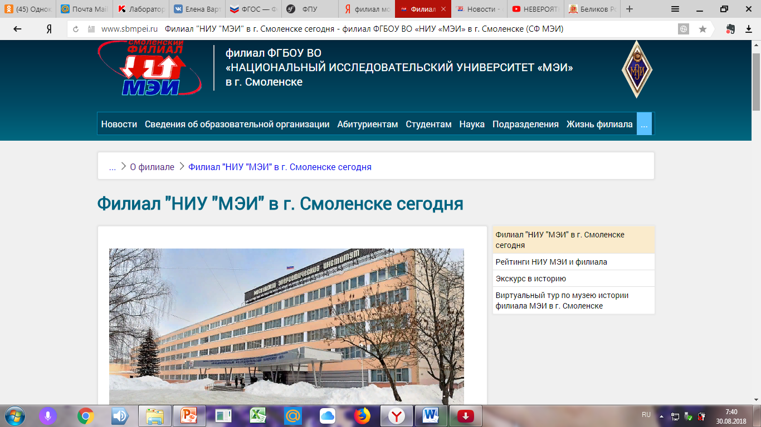

Slide 13
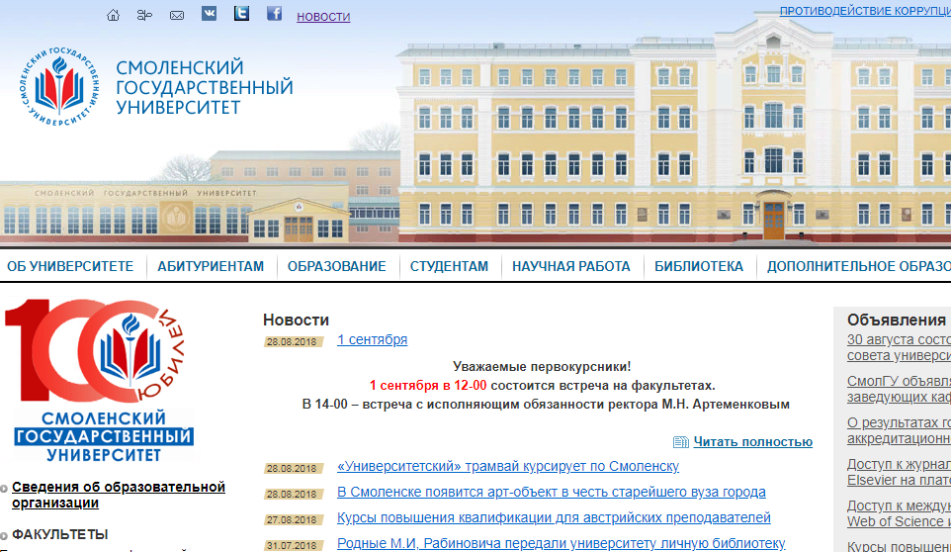

Slide 14
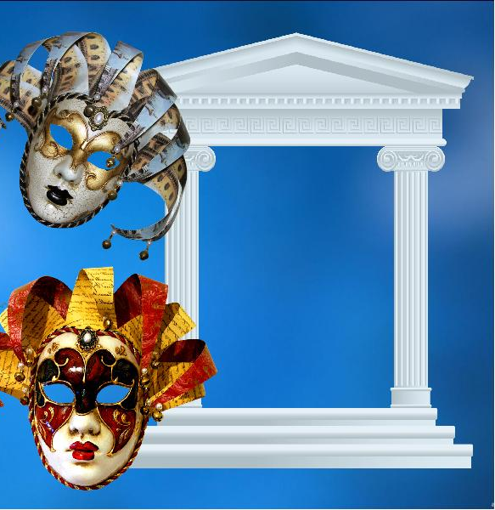
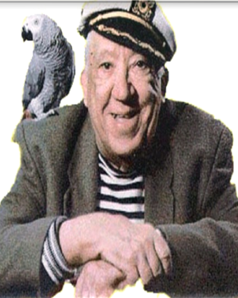
Юрий Никулин
Актёр, артист цирка (клоун), телеведущий.
Он родился 18 декабря в городе Демидове, где в двадцатые годы имелся драматический театр. В нём работали отец и мать маленького мальчика, которому судьба приготовила большое будущее. Он был гениальным комиком, но и не в меньшей степени драматическим актёром. И вот что интересно: после окончания войны (воевал под Ленинградом) он пытался поступить во ВГИК и театральные институты. Однако его не приняли, так как комиссии не обнаруживали в нём актёрских способностей.

Slide 15
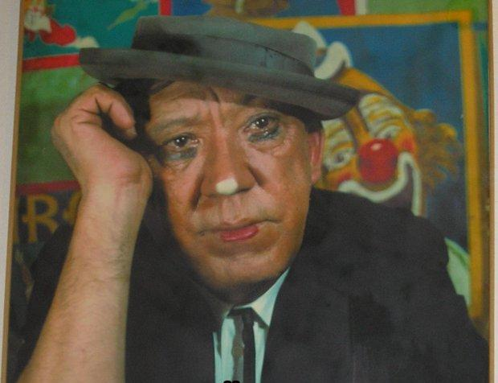
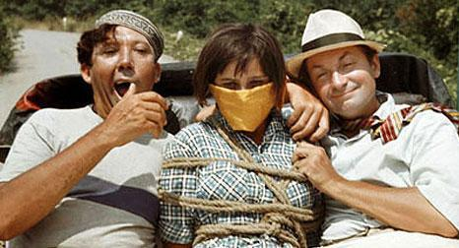
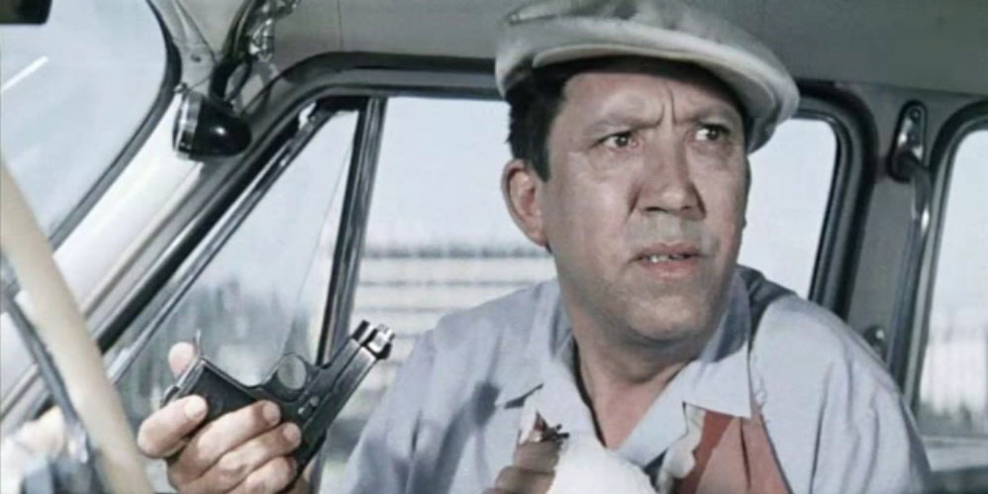
Юрий Владимирович Никулин играл во многих любимых народом фильмах. Самыми известными являются кинокомедии с его участием — «Бриллиантовая рука», «Операция "Ы" и другие приключения Шурика» , «Кавказская пленница, или Новые приключения Шурика»

Slide 16
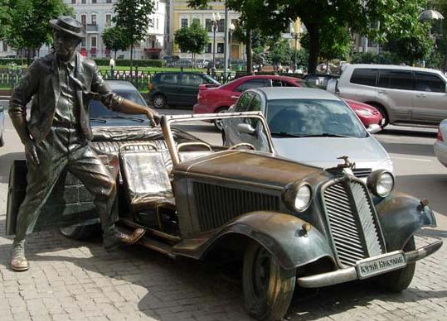
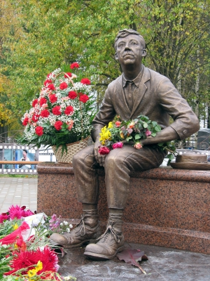
Памятник Никулину в Москве
Памятник Никулину в Демидове

Slide 17
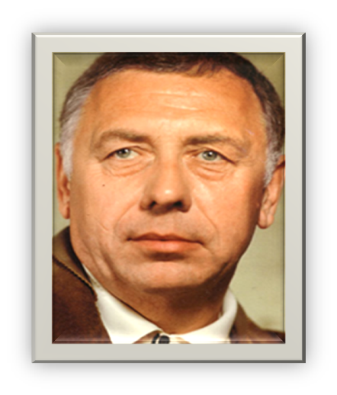
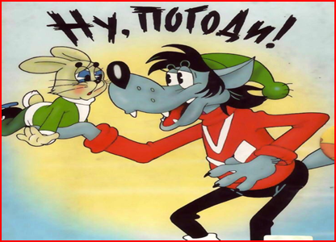
Анатолий Папанов
Родился 31.10.1922 в Вязьме, народный артист.
В 1930 году переехал с родителями в Москву. С первых дней войны был на фронте - старшим сержантом, командовал взводом зенитной артиллерии.
Всего Анатолий Дмитриевич участвовал в создании более семидесяти кинолент, включая озвучивание мультфильмов

Slide 18
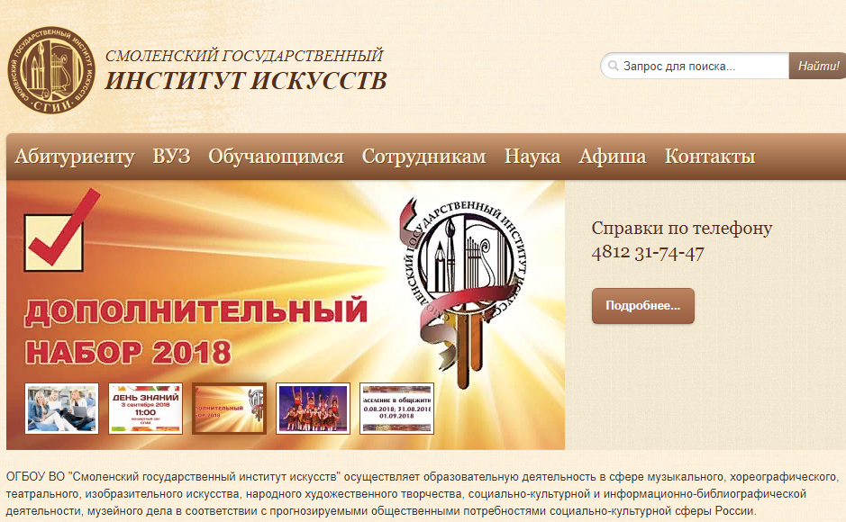

Slide 19
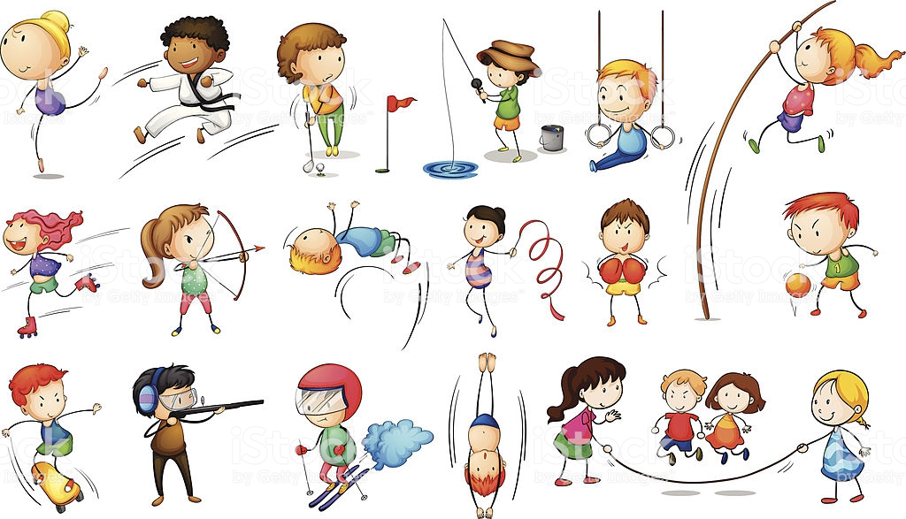
Тренировки, матчи, пораженья До предела, из последних сил. За победу бурные сраженья. Спорт в почете. Он всех победил!

Slide 20
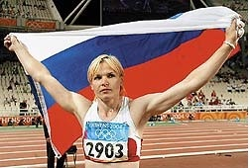
Ольга Кузенкова (родилась 4 октября 1970 в Смоленске, СССР) — российская метательница молота, олимпийская чемпионка. Заслуженный мастер спорта России. На Летних Олимпийских играх 2000 в Сиднее Кузенкова завоевала серебряную медаль.
Но четыре года спустя, на Олимпийских играх 2004 в Афинах, ей удалось осуществить свою мечту и выиграть золотую медаль. Ольга Кузенкова является первой женщиной, которая смогла кинуть молот далее, чем на 70 м. На Чемпионате мира по лёгкой атлетике 2005 в Хельсинки Кузенкова стала обладательницей звания чемпионки мира.

Slide 21
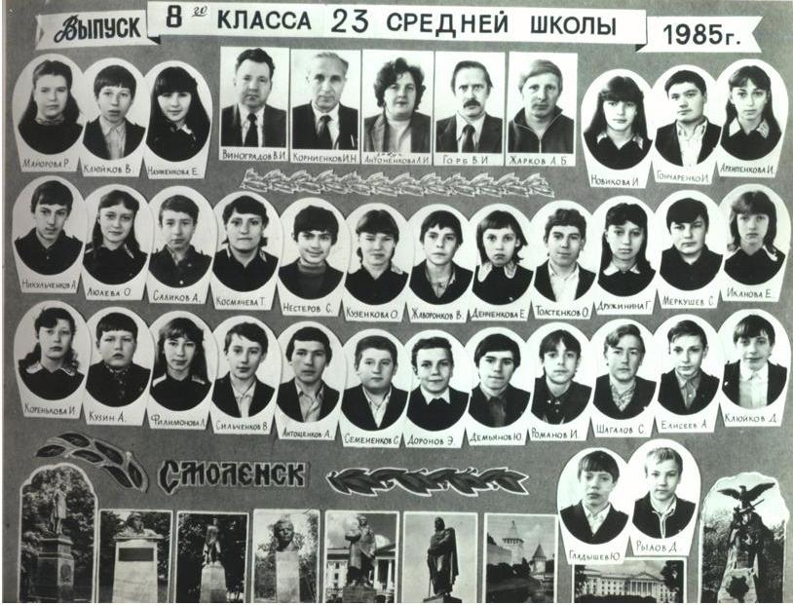

Slide 22
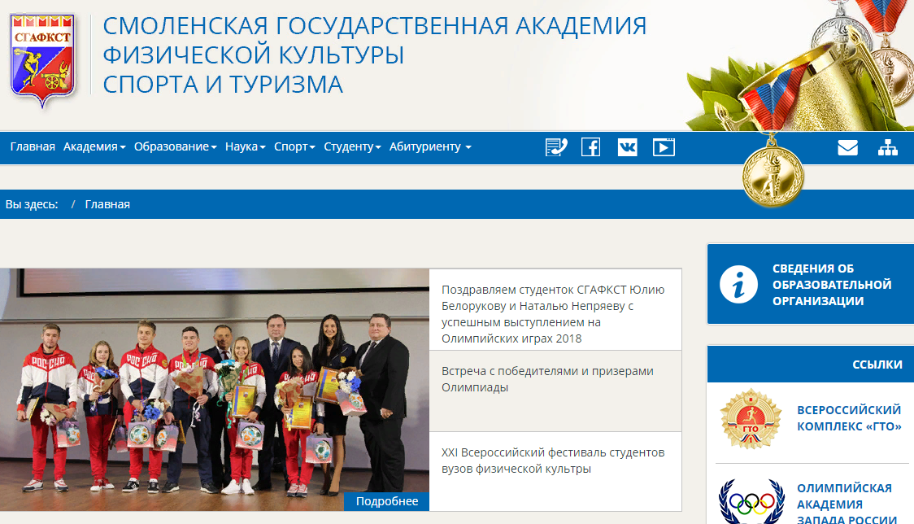

Slide 23
Героем можешь ты не быть, а Человеком
быть обязан. Тебе и мне ведь в этом мире жить.

